Slide 1


Avaliação da Coerência entre Bases de Dados de Geração de Estudos Elétricos e Energéticos
16 de outubro 2025

Slide 2
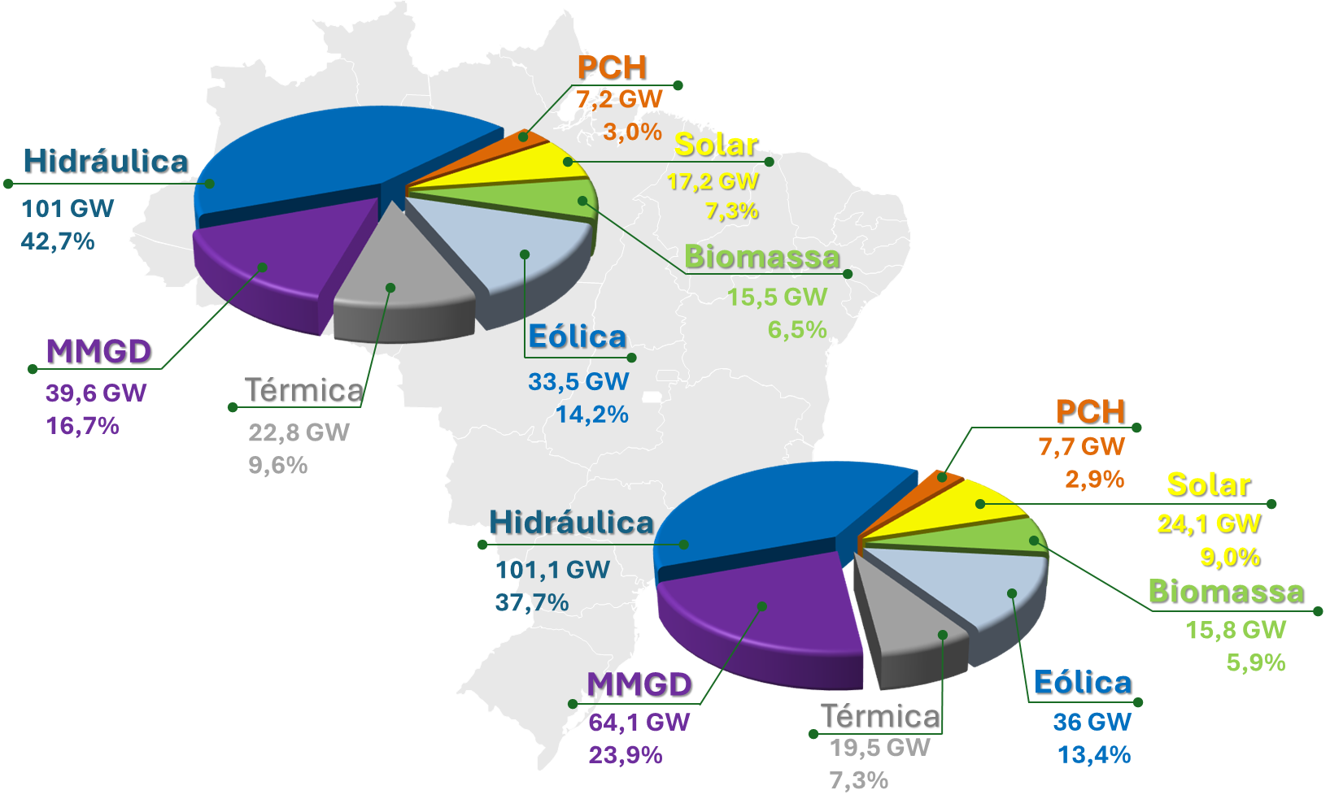
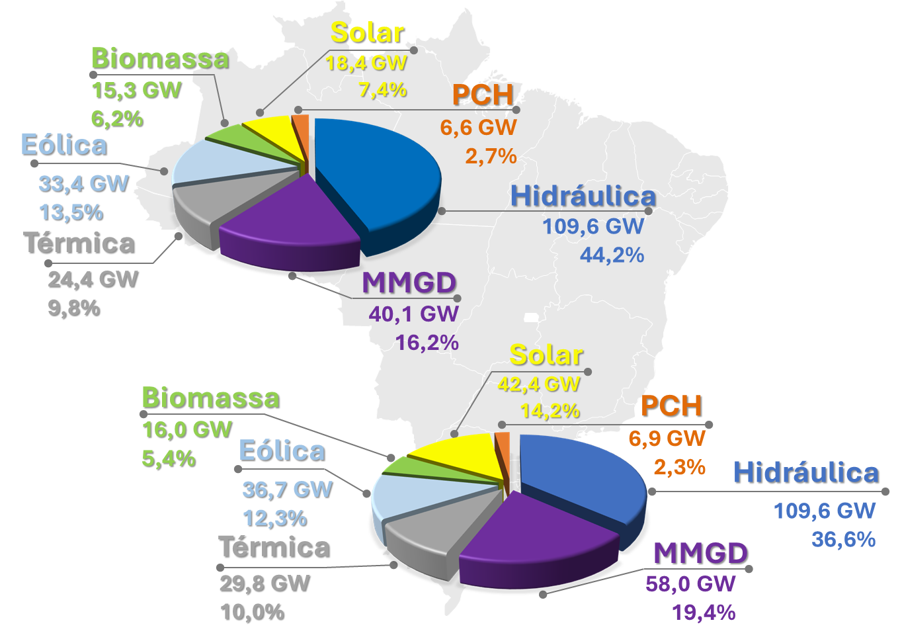
Motivação – Matriz de Energia Elétrica
Ref.: Maio de 2025
Estudos Energéticos
Estudos Elétricos
Mai/2025
236,7 GW
Dez/2029
268 GW
Mai/2025
247,7 GW
Dez/2029
299,4 GW

Slide 3


Mapeamento regulatório:
Base de dados de expansão da oferta de geração - Visão Geral
PEN
PAR / PEL
Submódulo 3.1- subitem 1.3.3 - Planejamento da operação elétrica de médio prazo estabelece o conjunto de geradores a serem considerados nos estudos do PAR/PEL.
Define que as informações de expansão de geração e transmissão no SIN são definidas mensalmente pela Aneel, homologadas
pelo CMSE
Resolução CNPE nº 01/2024
Procedimentos de Rede
O Termo de Referência do PAR/PEL aborda o que não está estabelecido nos PR, como por exemplo: usinas novas com CUST assinado.
Submódulo 2.4 - Premissas, critérios e metodologias para estudos energéticos;
Submódulo 3.3 - Planejamento da operação energética de médio prazo;
Submódulo 4.3 - Programação mensal da operação energética
Estabelecem que a expansão da oferta é considerada de acordo com o Poder Concedente e ANEEL
Procedimentos de Rede
Diferença entre os critérios quanto à
representação de usinas no ACL
PAR/PEL: Considera todas as usinas que tenham CUST assinado;
PEN:
Autoprodução não é representada
Usinas com obras iniciadas são representadas
Usinas que não estejam com obras iniciadas: considera apenas aquelas com CUST/CUSD e PPA
Define critérios para a representação das usinas do ACL no bloco de ofertas considerado no PMO, com base na Nota Técnica 227/2022-SFG-SRG/ANEEL
(Resultado da Tomada de Subsídios 09/2021)
Ata da 279ª Reunião do CMSE, de 05/07/2023
Notes:
Submódulo 3.1 – Os estudos do PAR/PEL consideram o conjunto de geradores constituído pelas usinas existentes, usinas novas com contratos de concessão, autorização ou solicitações de acesso formalizadas junto ao ONS, centrais geradoras integrantes de programas estabelecidos pelo MME e os intercâmbios contratados em interligações internacionais

Slide 4
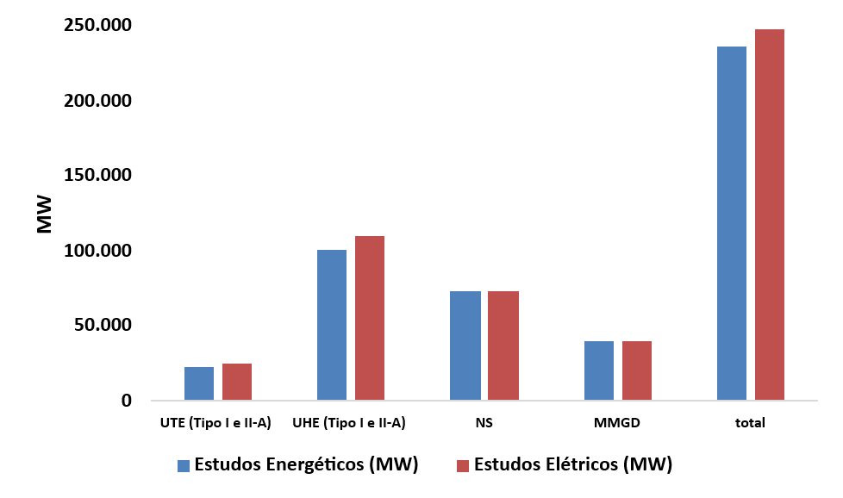
Usinas Existentes – Base Energética x Elétrica
Ref.: Maio de 2025
Bloco de Usinas | Informações | Estudos Energéticos | Estudos Elétricos
Tipo I e II-A | Itaipu | Parte Brasileira | Parte Brasileira e Paraguaia
 | UTE sem CVU válido | Não considera | Considera
 | Suspensão de UG | Considera | Não Considera
Usinas Não Simuladas | Autoprodução | Injeção Líquida | Pode considerar geração bruta
MMGD | Dados dos Agentes | T-1⁽¹⁾ | T-2
⁽¹⁾ Informação defasada de 1 mês em relação ao dado do agente. Exemplo: Nos estudos de agosto, utiliza a informação de julho enviada pelo agente.

Slide 5
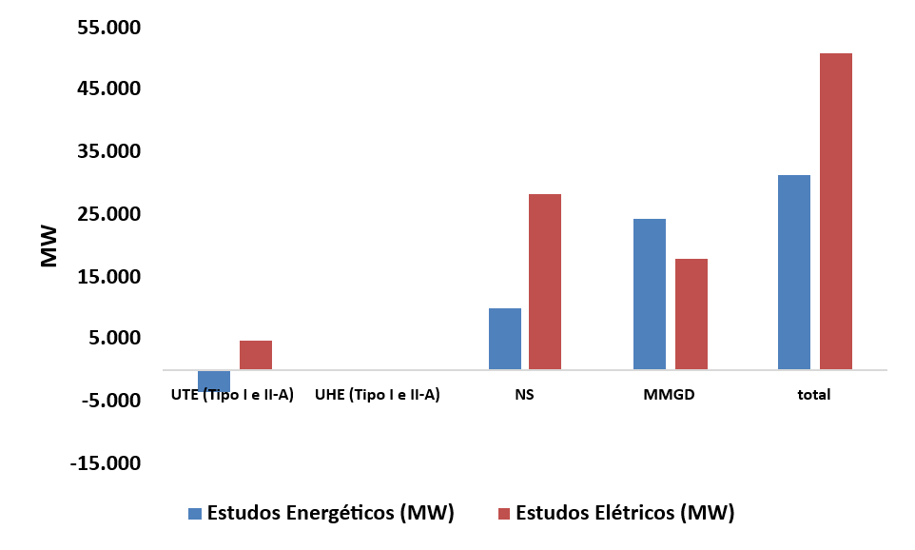
Usinas Expansão (dez/29) – Base Energética x Elétrica
Ref.: Maio de 2025
Bloco de Usinas | Informações | Estudos Energéticos | Estudos Elétricos
Tipo I e II-A | Expansão | Reunião expansão da geração ANEEL | Usinas Leilão e Usinas Parecer de Acesso
 | UTE sem CVU válido | Não considera | Considera
 | Suspensão de UG | Considera | Não Considera
Usinas Não Simuladas (ACL) |  | PPA + CUST/D | CUST/D
MMGD |  | Modelo 4MD | Dados dos Agentes

Slide 6
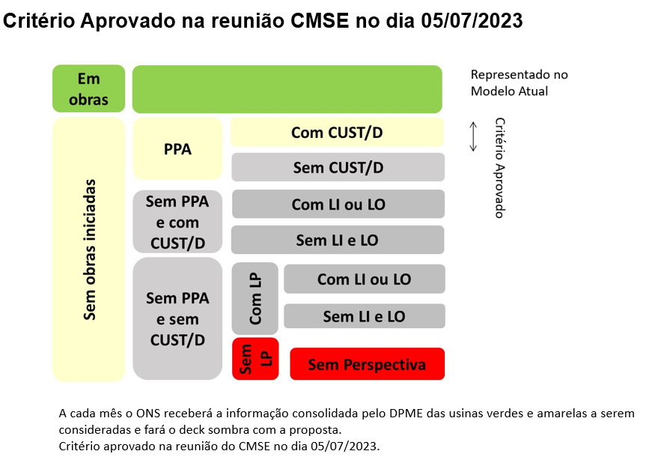
Critérios de Expansão Usinas Não Simuladas – Elétrico x Energético
ACR
Elétrico e energético consideram todas as usinas dentro do horizonte do estudo, com exceção de algumas com classificação “Paralisada” no RALIE.
ACL
Energético
Elétrico
Todas as usinas com CUST/CUSD assinado, independente do status das obras
(*) Para as Tipo II-B e III, e PCT e PCH Tipo II-C, os estudos elétricos consideram usinas com viabilidade alta ou média ou que já foram aprovadas em leilão, já tendo ponto de conexão definido. As usinas com viabilidade média são consideradas apenas a partir do 3º ano do horizonte do estudo

Slide 7
Expansão Usinas Não Simuladas Individualmente
Avaliar novos critérios para representação da expansão com base em informações disponíveis no Ralie;
Backtest com a fotografia do Ralie de jan/22, jan/23 e jan/24;
Focou-se na expansão das eólicas e fotovoltaicas;
Critérios avaliados: combinações utilizando as informações de CUST/D, PPA, viabilidade dos empreendimentos, situação da obra, Licença Prévia, Licença de Instalação e Licença de Operação disponíveis.

Slide 8
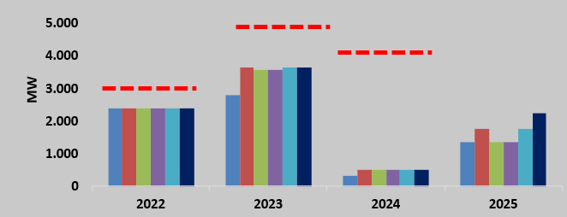
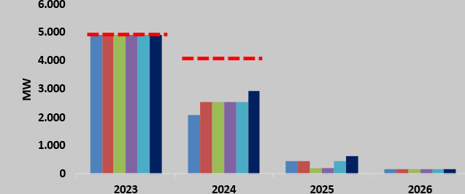
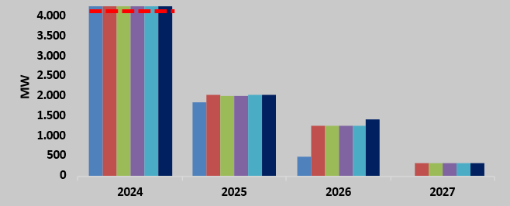
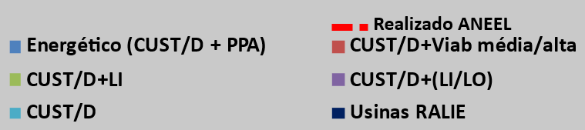
Critérios de expansão EOL
Ralie Jan/2022
Ralie Jan/2023
Ralie Jan/2024
Tendência de subdimensionamento na aplicação dos critérios
Tendência da base do Ralie ser inferior à expansão verificada
Tendência da base do Ralie diminuir a partir do terceiro ano

Slide 9
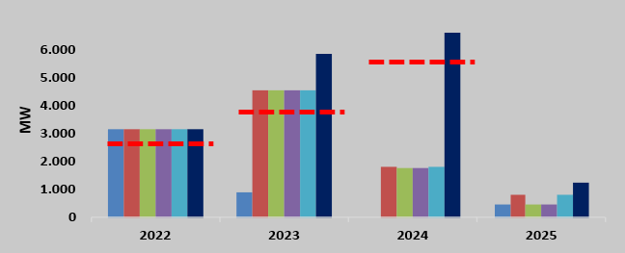
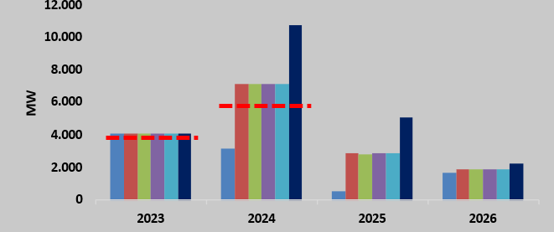
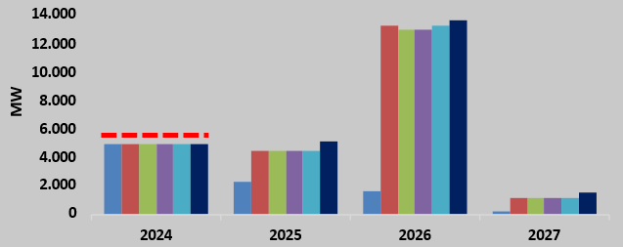
Critérios de expansão UFV
Ralie Jan/2022
Ralie Jan/2023
Ralie Jan/2024
A aplicação do critério energético tende a ser muito conservador
Tendência da base do Ralie ser pequena a partir do quarto ano

Slide 10
Conclusões
Existem diferenças relevantes entre as matrizes consideradas nos estudos elétricos e energéticos;
É importante avançar na regulamentação associada às usinas térmicas merchants, para que estas possam ser consideradas recursos confiáveis na matriz elétrica;
É importante rediscutir o critério que define a representação da expansão das usinas não simuladas individualmente, para que esta representação seja a mais assertiva possível;
A base de dados do RALIE tende a subdimensionar o portfólio de projetos de usinas não simuladas a partir do terceiro ano do horizonte de estudo.

Slide 11



